Slide 1
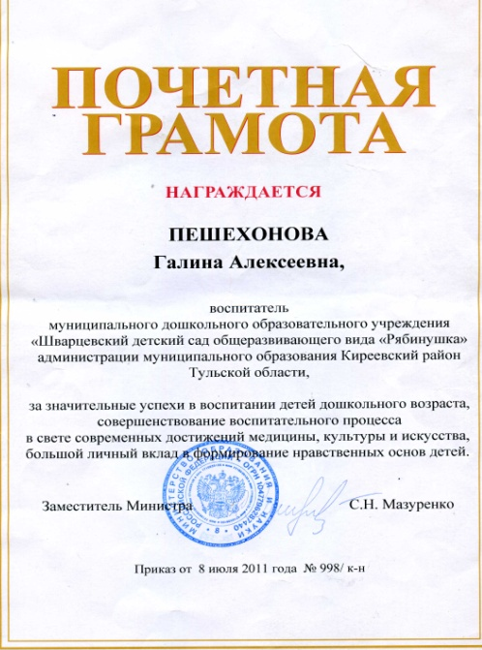
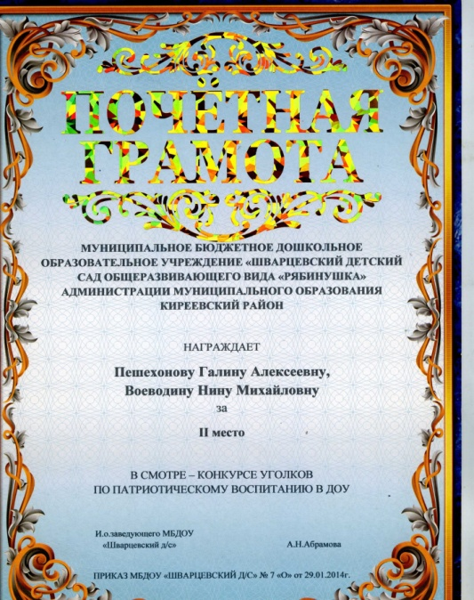
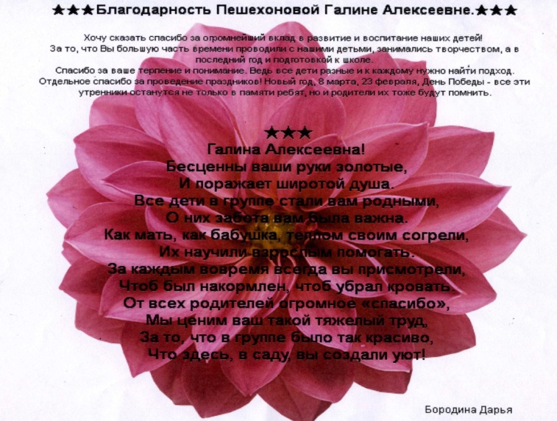
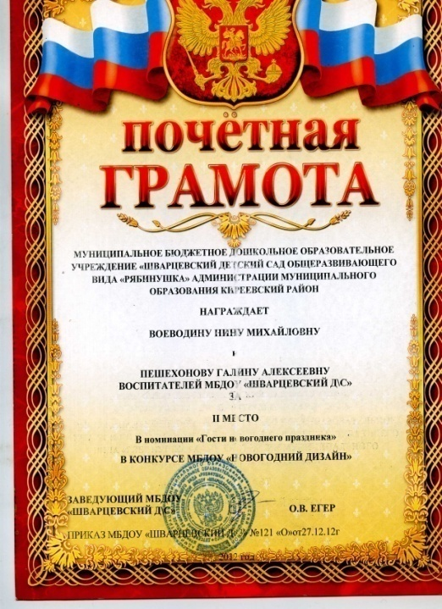
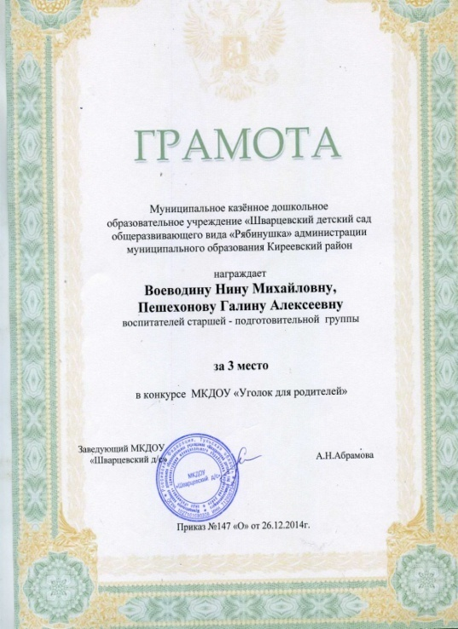
Мои достижения

Slide 2
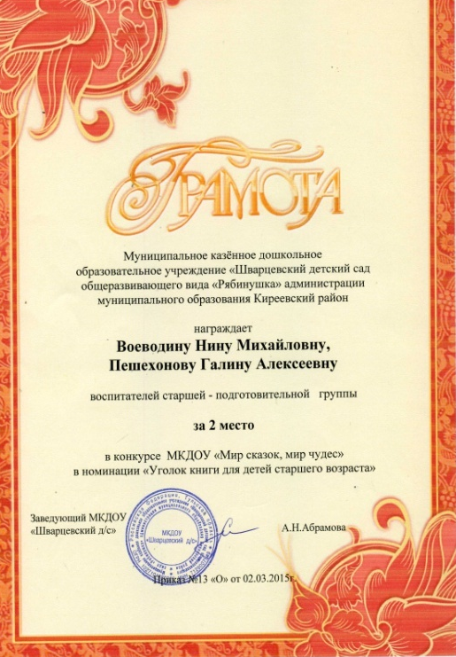
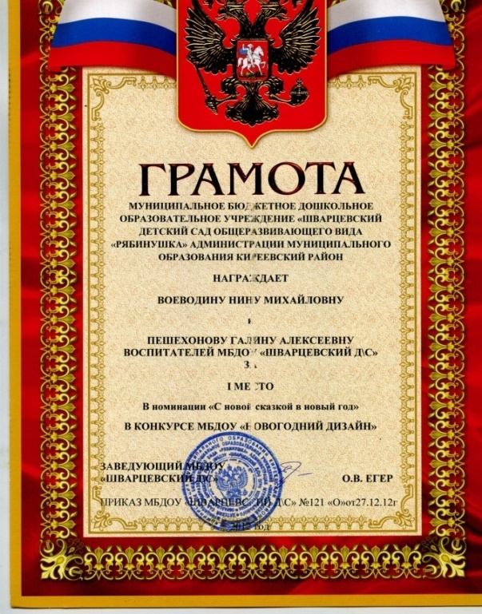
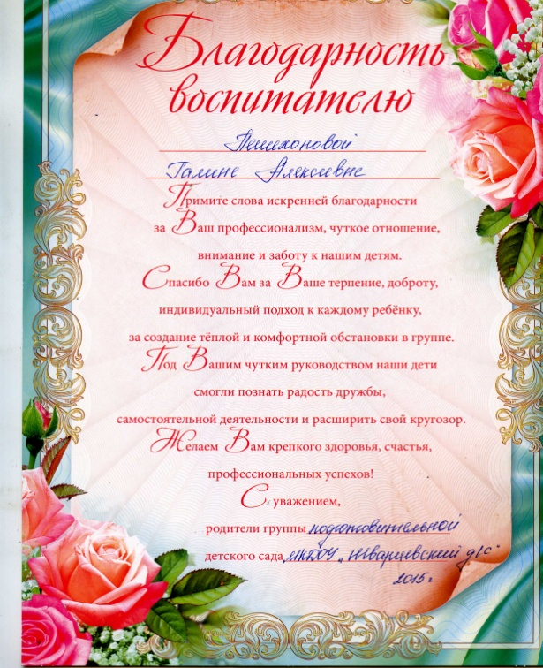
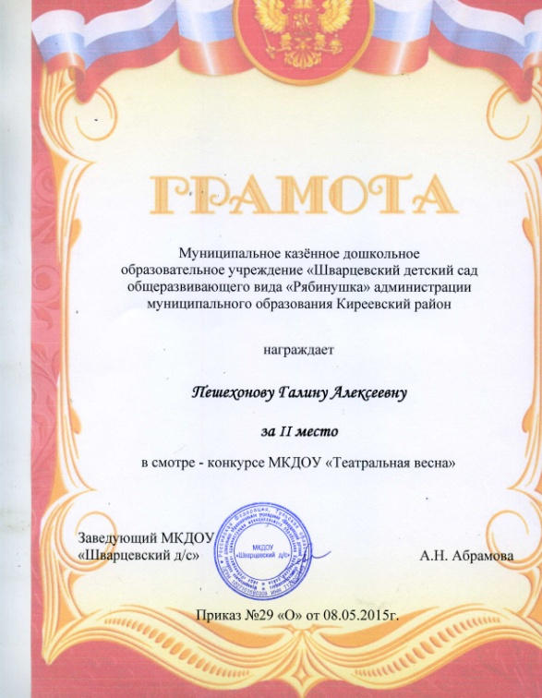
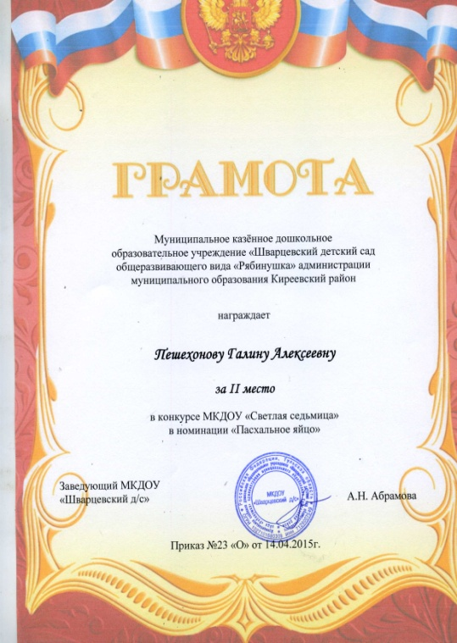

Slide 3
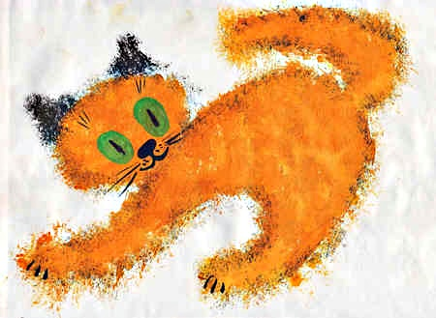
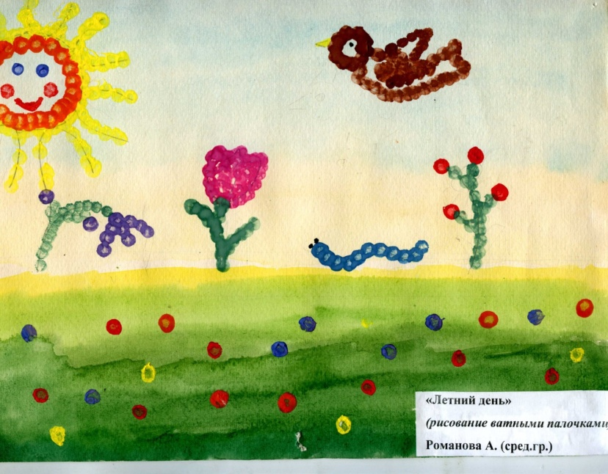
И в десять лет, и в семь, и в пять
Все дети любят рисовать.
И каждый смело нарисует
Все, что его интересует.
Все вызывает интерес:
Далекий космос, ближний лес,
Цветы, машины, сказки, пляски…
Все нарисуем: были б краски,
Да лист бумаги на столе,
Да мир в семье и на земле.
В. Берестов

Slide 4
Спасибо за внимание

